Slide 1
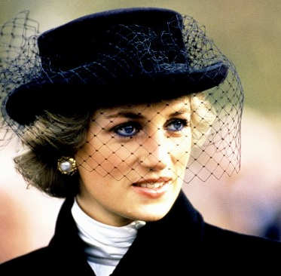
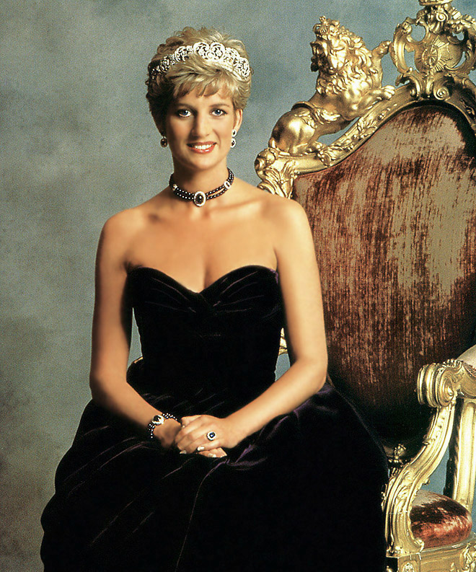
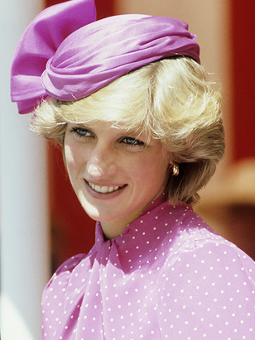
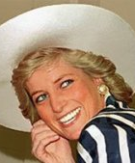
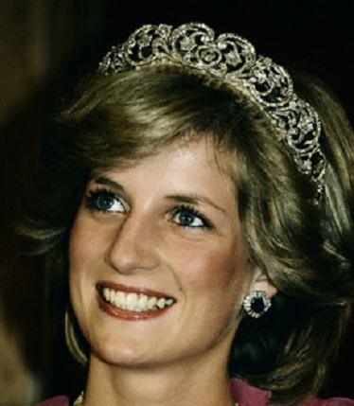
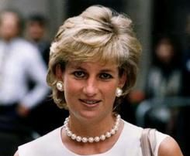
«Я не живу за правилами... Я керуюся серцем, а не головою.»
Принцеса Діана

Slide 2

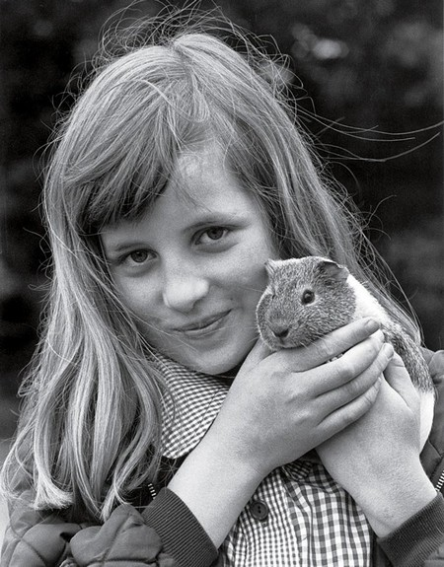
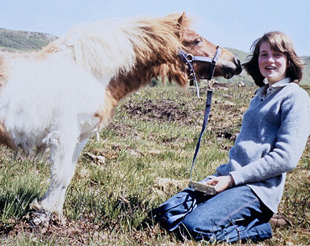
Діана Френсіс Спенсер, яку весь світ знає як принцесу Діану, народилася 1 липня 1961 року. Вона була третьою донькою в сім'ї, яка проживала в королівському володінні Сендригем. Принцеса Діана є нащадком англійської королеви Марії Стюарт в шостому поколінні, а предки Діани по батьківській лінії були носіями королівської крові через незаконнонароджених синів короля Карла II.
Діану виховували в традиціях
аристократичних сімей.
Головне правило - тримати
дистанцію між батьками і дітьми.
Успіхи Діани в навчанні були
не блискучими, зате вона
чудово танцювала. Вже будучи
принцесою Уельською, Діана
здивувала американців,
виконавши на прийомі у Білому
домі рок-н-рол.

Slide 3
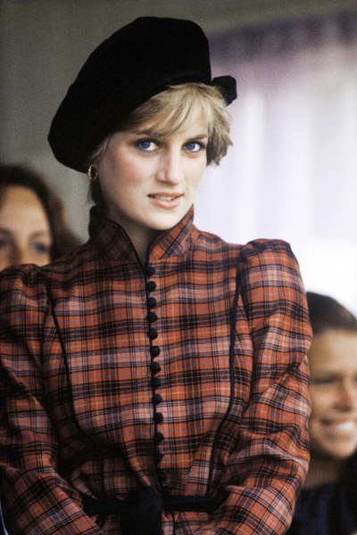
У 1975 році майбутня принцеса Діана стала офіційно леді, оскільки її батько отримав наслідний графський титул.
Взимку 1977 року Діана познайомилася з принцом Чарльзом. Тоді майбутній принцесі Діані було лише 16 років.
Коли Діана стала повнолітньою, вона переїхала в Лондон, де була змушена заробляти собі на життя. У списку її занять для забезпечення власного прожитку - професії няні, виховательки дитячого саду і прибиральниці.

Slide 4
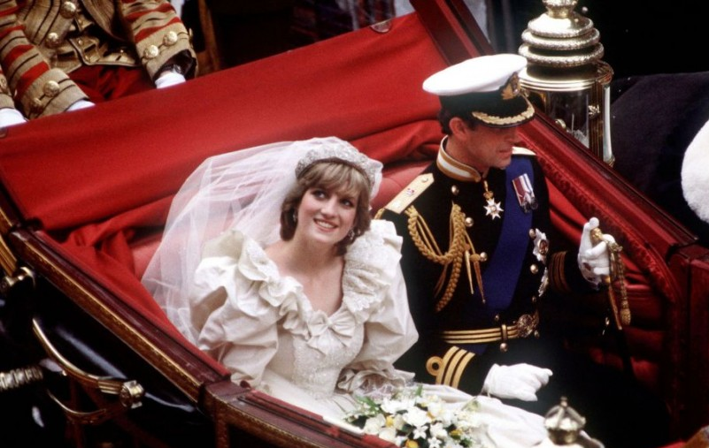
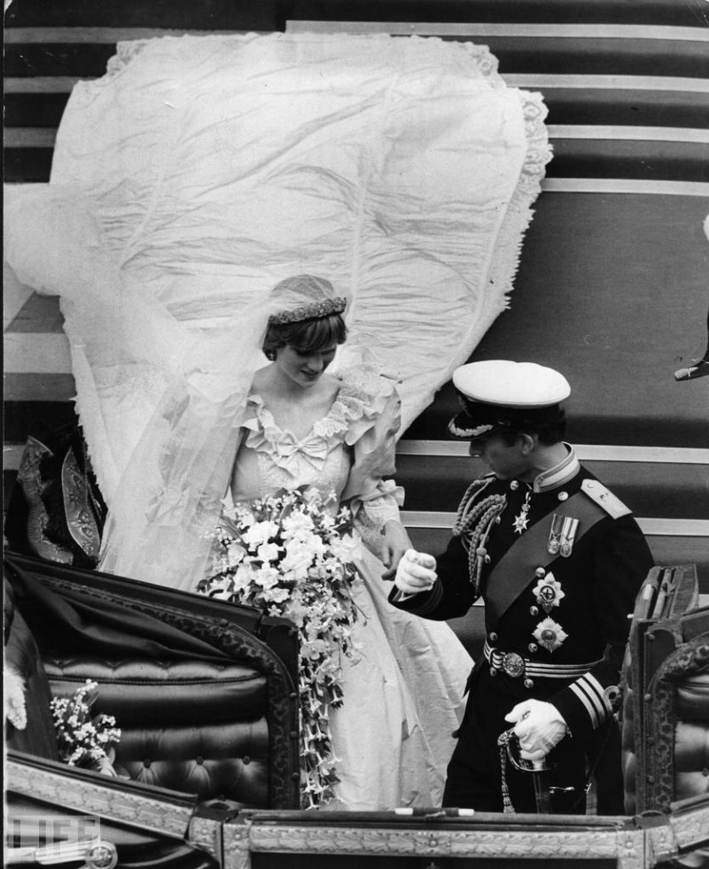
Чутки про роман майбутньої принцеси Діани з принцом Уельським з'явилися восени 1980 року. 24 лютого 1981 року вони оголосили про свої заручини. 28 липня 1981 року пара одружилася, за цією подією спостерігало 750 мільйонів людей з 74 країн світу. Під час весілля з принцом Чарльзом Діана викреслила з клятви обіцянку слухатися чоловіка. Її ж приклад наслідувала Кейт Міддлтон.

Slide 5
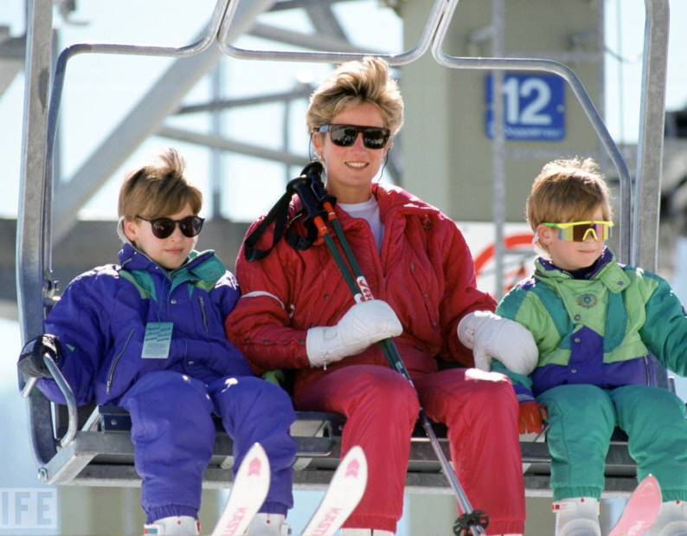
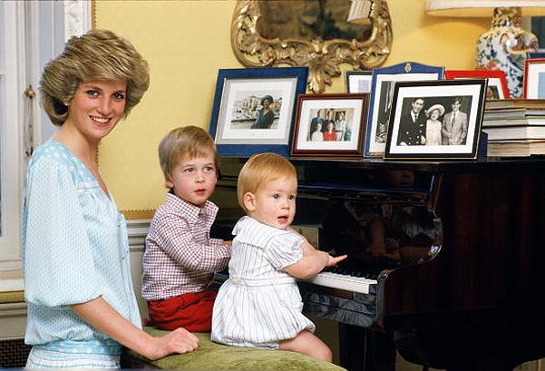
В 1982 і 1984 народилися сини Діани і Чарльза, принци Вільям і Гаррі. У вихованні своїх синів Діана, по-перше, намагалася захистити їх від зайвої уваги преси, але і в теж час навчити гідно вести себе на публіці. А ще вона давала їм можливість відчути себе цілком звичайними дітьми.
Шлюб Діани і Чарльза не був щасливим. І у 1992 році вони розлучились.
«У цьому шлюбі нас було троє. А я не люблю натовпу»

Slide 6
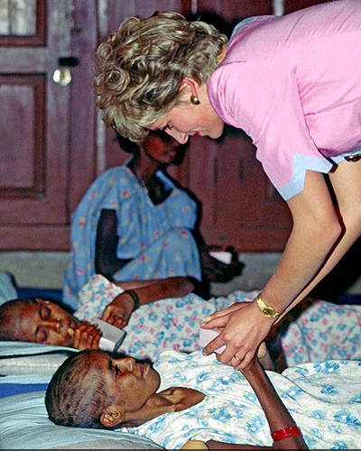
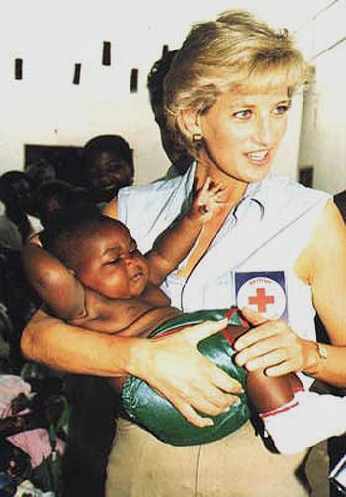
Принцеса Діана швидко стала улюбленицею всіх жителів країни. "Королева сердець" і «Троянда світу" - саме так її називали. Леді Ді підкорила весь світ не тільки своєю чарівністю і скромністю, але і активною благодійною діяльністю. Діану дійсно хвилювала доля знедолених людей. Вона підтримувала фонди, які допомагали дітям у країнах третього світу, бездомним у Великобританії, хворим на СНІД і носіям вірусу ВІЛ.
А під час візиту в Москву відвідала дитячі лікарню та школи, де розташовувалася філія фонду допомоги дітям-інвалідам. Діана активно займалася благодійною та миротворчою діяльністю Також прославилася своєю добротою й тим, що могла спілкуватися з представниками різних верств суспільства. Вона об'їздила десятки країн, боролася за мир без зброї.

Slide 7
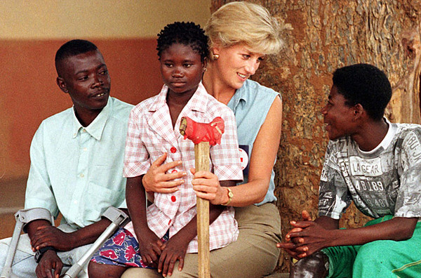
«Ніщо не приносить мені більшого щастя, ніж намагатися допомогти найбільш вразливим людям в суспільстві. Це мета і істотна частина мого життя - свого роду доля. Ті, хто знаходиться в скрутному становищі, можуть зателефонувати мені. Я прибіжу, де б вони не були.»

Slide 8
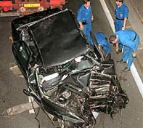
Після розлучення з Чарльзом Діана зустрічалася з кінопродюсером Доді аль-Файєдом. Саме з ним вона і вирушила у свій останній шлях по паризькому тунелю. В тунелі перед мостом Альма на набережній Сени сталася аварія. Доді аль-Файєд і водій загинули на місці. Діана - через дві години у лікарні. Єдиний вижив охоронець Діани, який пізніше заявив, що ніяких подробиць про цю
аварію не пам'ятає. За офіційною версією винним був шофер, у його крові виявили значну кількість алкоголю і який їхав на дуже високій швидкості. Смерть Діани стала трагедією не тільки для англійців, але і для багатьох людей у всьому світі.

Slide 9
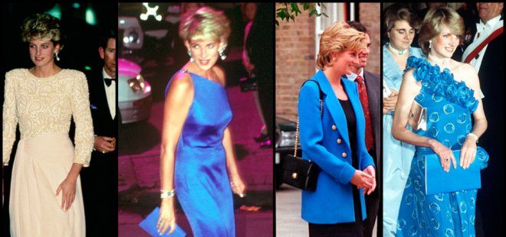
Принцеса Діана стала легендою: про матір принца Уїлльяма, яка наважилася розлучитися з чоловіком Чарльзом, благодійниці, ікони моди і стилю, "королевою сердець" і однієї з найвідоміших жінок ХХ-го століття написані величезні книги, також її життя продовжують екранізувати.

Slide 10
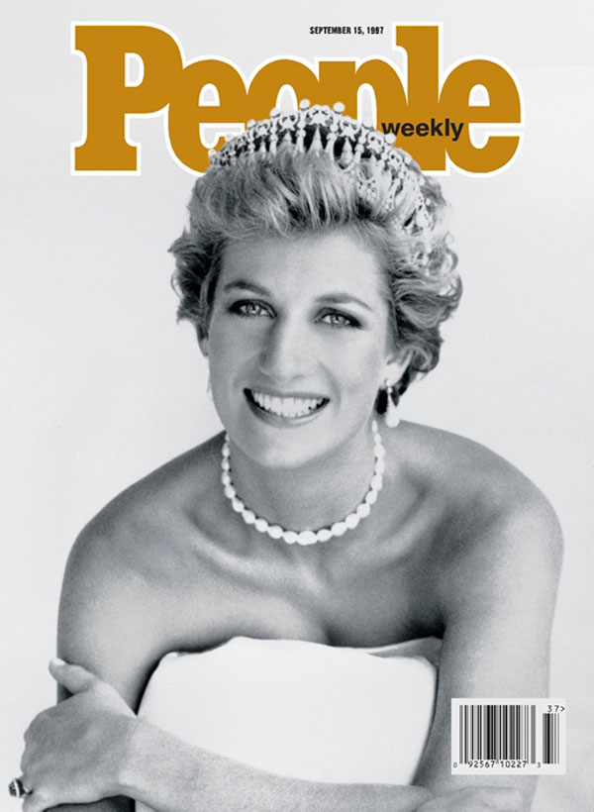
Цікаві факти:
Принцеса не раз з'являлася на обкладинках відомих журналів. Так, Леді Ді прикрашала обкладинку журналу People 50 разів, Time - 8 разів, Newsweek - 7 разів. Причому кожен раз тираж усіх видань з успіхом змітало з полиць.
У Діани був досить поганий характер. Вона страждала від депресій і навіть двічі намагалася вчинити суїцид
«Народною принцесою» Діану назвав Тоні Блер. Він же обізвав її «маніпуляторкою», обігруючи пристрасть жінки до обкладинок і появ на телебаченні.
2002 році увійшла в десятку великих британців всіх часів - за результатами опитування, проведеного BBC, Діана заслужила своє законне місце в компанії Вінстона Черчілля, Ісаака Ньютона, Вільяма Шекспіра та Джона Леннона.

Slide 11


Slide 12
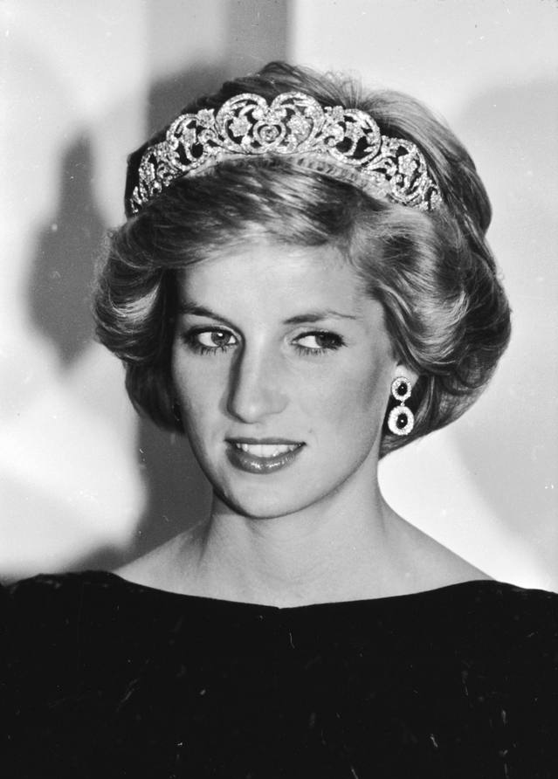
м
«Я б хотіла бути королевою ваших сердець, але я не уявляю себе королевою цієї країни»
Леді Ді

